Slide 1
Mataburros: la lengua de la calle en diccionarios argentinos Gabriela Resnik (con la colaboración de Andrea Bohrn)
XIX Encuentro de Bibliotecas del Noroeste del Conurbano Bonaerense
Universidad Nacional de General Sarmiento
5 de septiembre de 2019

Slide 2
1. El español de la Argentina en sus diccionarios

Slide 3
Inclusiones y exclusiones: el lemario
→ Conjunto de lemas, es decir, de palabras a definir, que se incluyen en un diccionario. La selección que compone el lemario depende de varios factores:
Usuario previsto: general, especializado, escolar, …
Tipo de obra: diccionario histórico, de uso, contrastivo, …
Orientación de la obra: normativa (cómo se debe hablar) o descriptiva (cómo se habla)
Concepción sobre la lengua: purista (la lengua ideal está en el pasado o en otra región) o no purista (el cambio es parte de la lengua, y ninguna variedad histórica o geográfica es mejor que otra)

Slide 4
Primer registro lunfardo: El idioma del delito (1894), de Antonio Dellepiane
No solo jerga de ladrones, sino habla popular…
guita, mina, pilcha… y lunfardo

Slide 5
El primer diccionario descriptivo: el Diccionario Argentino (1910), de Tobías Garzón
argentinismos o rioplatensismos: bibliorato, coima, chau, dulce de leche, enduido, fulero, gambeta, patota
préstamos de lenguas extranjeras: del inglés (jockey, football, match, box, boycott, leader); del francés (fumoir, champagne, matinée), del italiano (batifondo, yeta, matufia, ñoqui, grapa, ravioles, chau, cachafaz, pibe, bachicha, escracho).
lunfardismos: abatatado, botón, atorrante, biaba, campana, grupo, piña, punga…
voces tabuizadas y no estándar: carajo, coger, cuete, lamber, nadies…

Slide 6
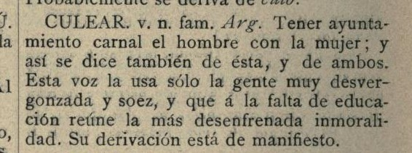
…con algunas actitudes normativas
Garzón, T. (1910). Diccionario Argentino

Slide 7
Los mataburros lunfardos
Villamayor (1915): El lenguaje del bajo fondo (vocabulario lunfardo), registra por primera vez el vesre.
Gobello y Payet (1960): Breve diccionario lunfardo, actualiza e intenta indicar etimología.
Teruggi (1974): Panorama del lunfardo, sistematiza casos de vesre e intenta datar voces: petitero (´40), pendorcho (’60), telo (’70)…
Conde (2004), Diccionario etimológico del lunfardo: sistematiza la etimología y delimita el lunfardismo con más precisión.

Slide 8
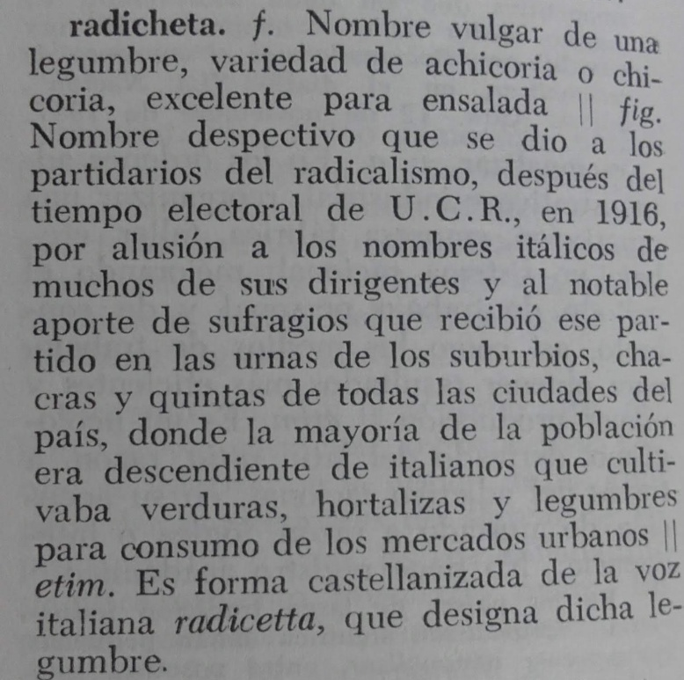
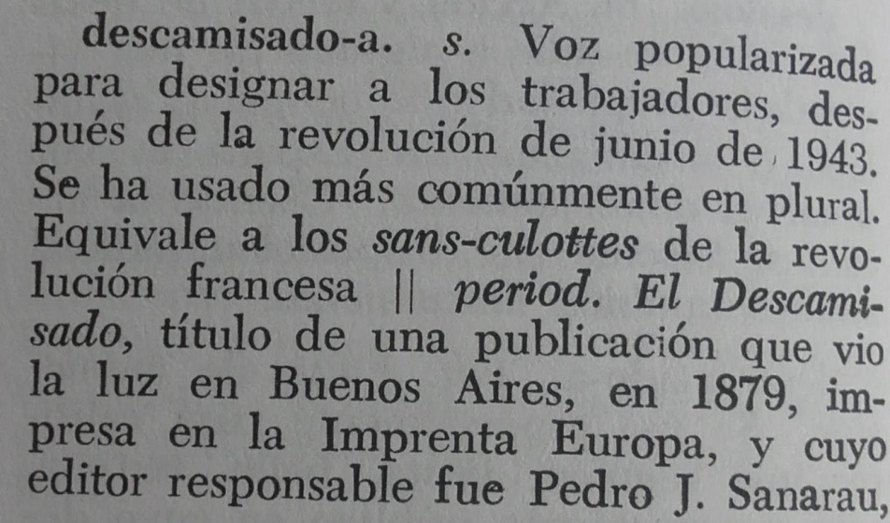
Un registro demorado: el Diccionario de Argentinismos de Ayer y de Hoy (1976), de Diego Abad de Santillán
Actualiza el léxico
peronista, golpista, carnero, proyanqui, entreguista, cabecita negra…

Slide 9
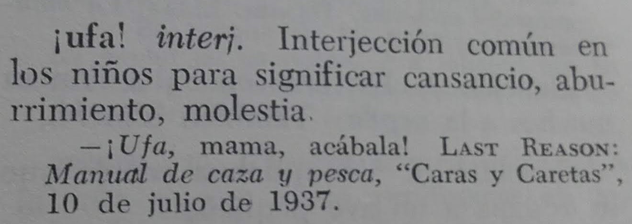
Trata como argentinismos los guaranismos y los quechuismos (pero también llafañ, mbohapí, ...)
Incluye muchos lunfardismos, coloquialismos, voces vulgares y no estándar:

Slide 10
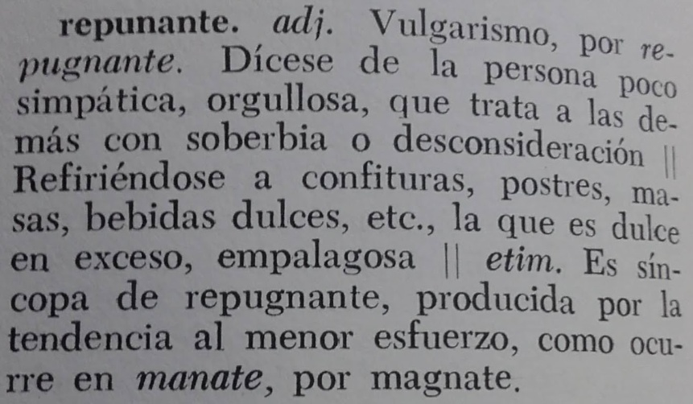
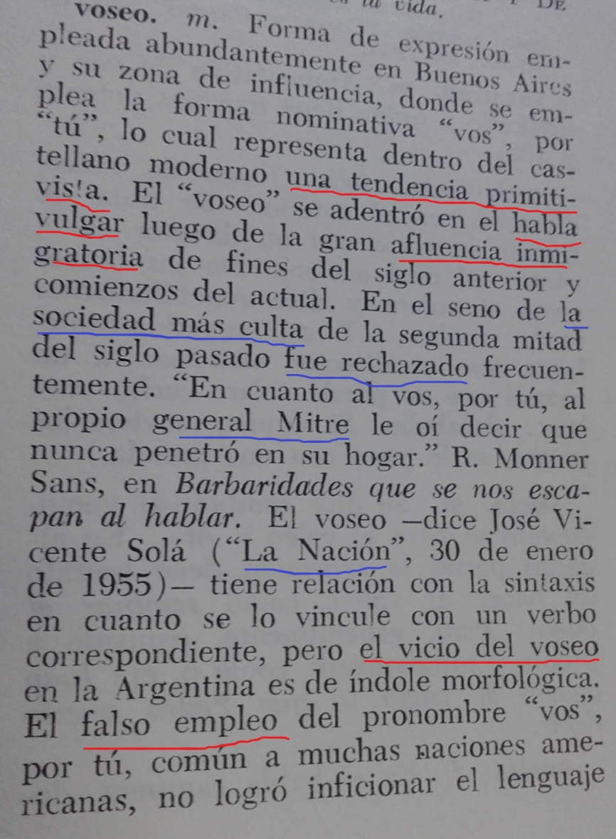
… con algunos juicios y advertencias

Slide 11
Los más recientes
Un registro riguroso: el Nuevo Diccionario de Argentinismos (1993)
Actualización del léxico con un criterio puramente contrastivo
Inclusión de lenguaje juvenil: persecuta, mambo, forro, andar copado y apelativos como flaco o boludo
El primer diccionario académico: el Diccionario del Habla de los Argentinos (2003), de la AAL
Enfoque más normativo → Cobertura menor que la del NDArg, con modesto registro de voces tabuizadas y exclusión de préstamos sin adaptación morfológica
El primer registro no diferencial: el Diccionario Integral del Español de la Argentina (2008)
Incluye vocabulario en uso en la Argentina sin referencia a otras variedades → No solo actualización, sino mayor cobertura

Slide 12
2. El español de la Argentina en los diccionarios de la RAE
(o por qué tenemos que cubrir nuestro léxico)

Slide 13
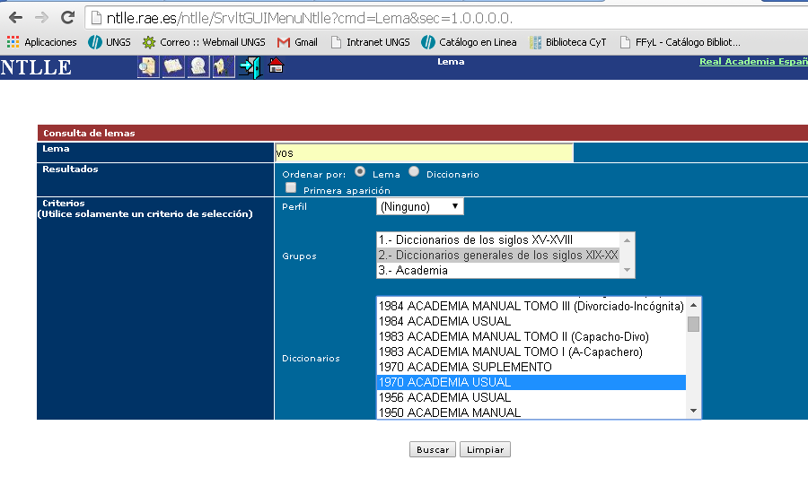
Una historia lexicográfica de vos

Slide 14
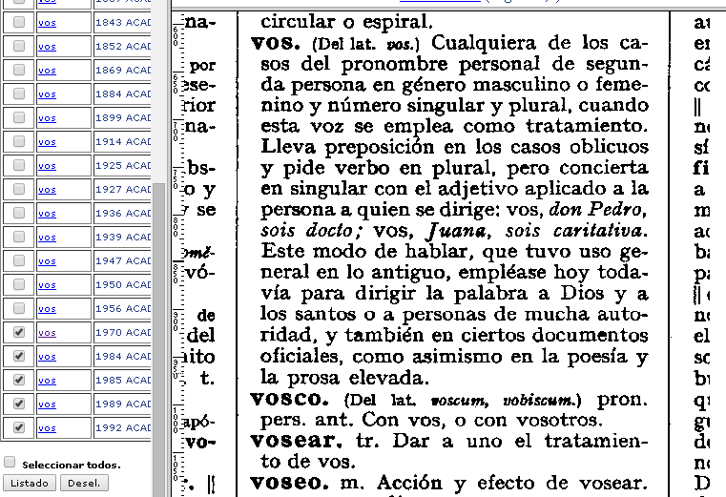
DRAE XIX (1970)

Slide 15
DRAE XX (1984)

Slide 16
DRAE Manual (1985 y 1989)

Slide 17
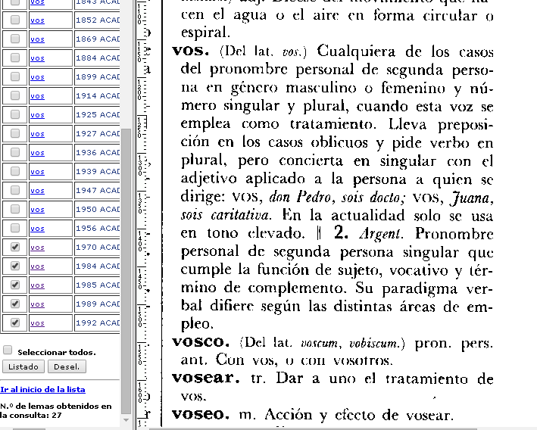
DRAE XXI (1992)

Slide 18
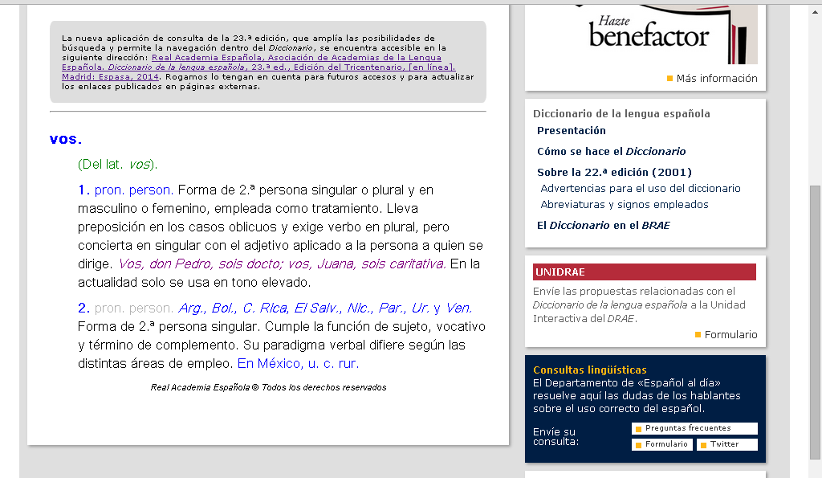
DRAE XXII (2001)

Slide 19
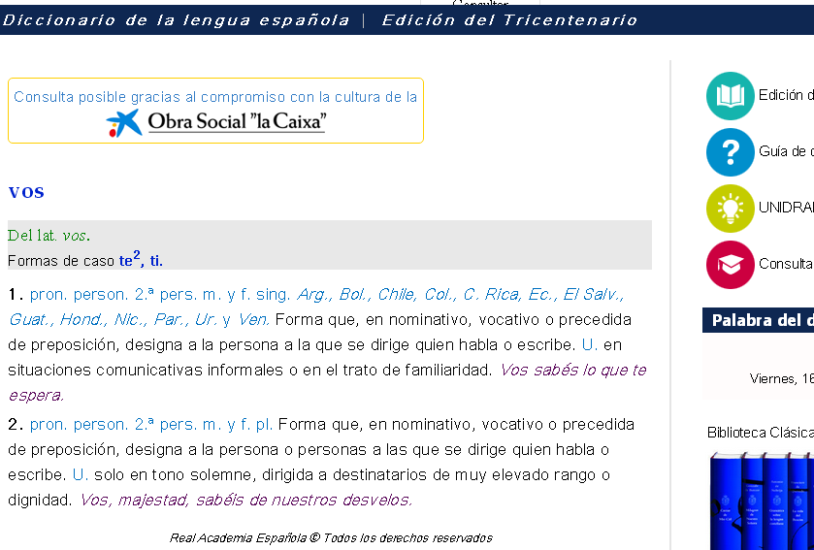
DRAE XXIII (2014)

Slide 20
Actividades
Buscar las palabras chapa y olfa en los siguientes diccionarios:
Nuevo Diccionario de Argentinismos (1993)/Diccionario del español de Argentina (2000)
Diccionario del Habla de los Argentinos (2003)
Diccionario Etimológico del lunfardo (2004)
Diccionario Integral del español de la Argentina (2008)
2. ¿Qué diccionarios las incluyen? ¿Qué significado/s muestran?
3. ¿Hay información sobre el modo como circula esta expresión (quién la usa, en qué situación, etc.)? Esta información puede estar
- en una marca de uso antes de la definición
- como observación, después de la definición

Slide 21
Reflexiones finales
Reconocer que la lengua oral que empleamos a diario en situaciones informales (la lengua de la calle) es parte de nuestra identidad lingüística y merece ser registrada.
Tomar conciencia de que los diccionarios no son neutros en la manera de representar los usos lingüísticos (inclusiones, exclusiones, observaciones…).
Reflexionar sobre la manera en que aparece representada nuestra variedad en los diccionarios de español, y aprender a contrastar la información con los datos lingüísticos que tenemos a mano en tanto hablantes.
Adoptar una mirada crítica respecto de los diccionarios académicos: en muchos casos no representan adecuadamente los usos americanos o los sancionan como incorrectos, a partir de una norma ajena.

Slide 22
Recursos en línea
El idioma del delito (1894), de Antonio Dellepiane:
https://commons.wikimedia.org/w/index.php?title=File%3AEl_idioma_del_delito_-_Antonio_Dellepiane.pdf&page=1
Diccionario Argentino (1910), de Tobías Garzón: https://archive.org/details/diccionarioargen00garzuoft/page/n6
Registro de Lexicografía Argentina, Academia Argentina de Letras:
http://www.catalogoweb.com.ar/rla.html
Página de la Real Academia Española:
Diccionario de la Real Academia Española: http://dle.rae.es/?w=diccionario
Diccionario Panhispánico de Dudas: http://www.rae.es/recursos/diccionarios/dpd
Nuevo Tesoro Lexicográfico de la Lengua Española: http://ntlle.rae.es/ntlle/SrvltGUILoginNtlle

Slide 23
En la página del Museo
https://www.ungs.edu.ar/cultura/museo-de-la-lengua/museo-de-la-lengua
https://www.ungs.edu.ar/cultura/museo-de-la-lengua/columnas-radiales
- Micros sobre cuatro palabras lunfardas (etimología, evolución de los significados y uso)
- Columnas sobre el léxico de la Argentina y la variedad rioplatense
https://www.ungs.edu.ar/cultura/museo-de-la-lengua/actividades-y-juegos
- Cinco propuestas para jugar con el léxico lunfardo

Slide 24
En la UByD o el Museo de la Lengua de la UNGS
Diccionario del español de Argentina (2000). Madrid: Gredos. [reedición del Nuevo Diccionario de Argentinismos (1993). Bogotá: Instituto Caro y Cuervo.]
Diccionario del Habla de los Argentinos, AAL (2003). Buenos Aires: Espasa.
Diccionario Etimológico del Lunfardo, Oscar Conde (2004). Buenos Aires: Taurus.
Diccionario Integral del Español de la Argentina (2008). Buenos Aires: Voz Activa.
Diccionario de Americanismos (2010), ASALE. Madrid: Santillana.

